Slide 1
Профилактика финансовой безопасности.
Мошеничество и риски. 5-7 класс.
Агапова Наталия Ивановна
Солнцева Анна Андреевна
Кремерова Елена Вячеславовна
Шведчикова Лидия Евгеньевна
Мамет Татьяна Борисовна
Рогов Андрей Алексеевич

Slide 2
Формирование основ финансовой безопасности
Задачи:
-повысить информированность о мошенничествах
-познакомить с методами защиты от мошенничества
-развивать критическое мышление

Slide 3
Структура проекта
Урок: “Будь внимателен на улице и дома”
Урок: “Интернет и деньги”
Практическая игра.
Проект: “Социальная реклама”

Slide 4

Урок “Будь внимателен на улице и дома!”
Создадим личность мошенника
Укажем возможные зоны риска и методы обмана:
улица
транспорт
магазины
3. Дадим общие советы по защите себя от мошенников

Slide 5

Урок 2. Электронная безопасность
Постановим проблемную ситуацию.
Раскажем варианты интернет мошенничества:
“волшебные” кошельки
фишинг
“удаленная работа”
“выигрыш” в летерее
выгодный обмен
суперпрограммы для взлома
3. Подведенем итоги

Slide 6
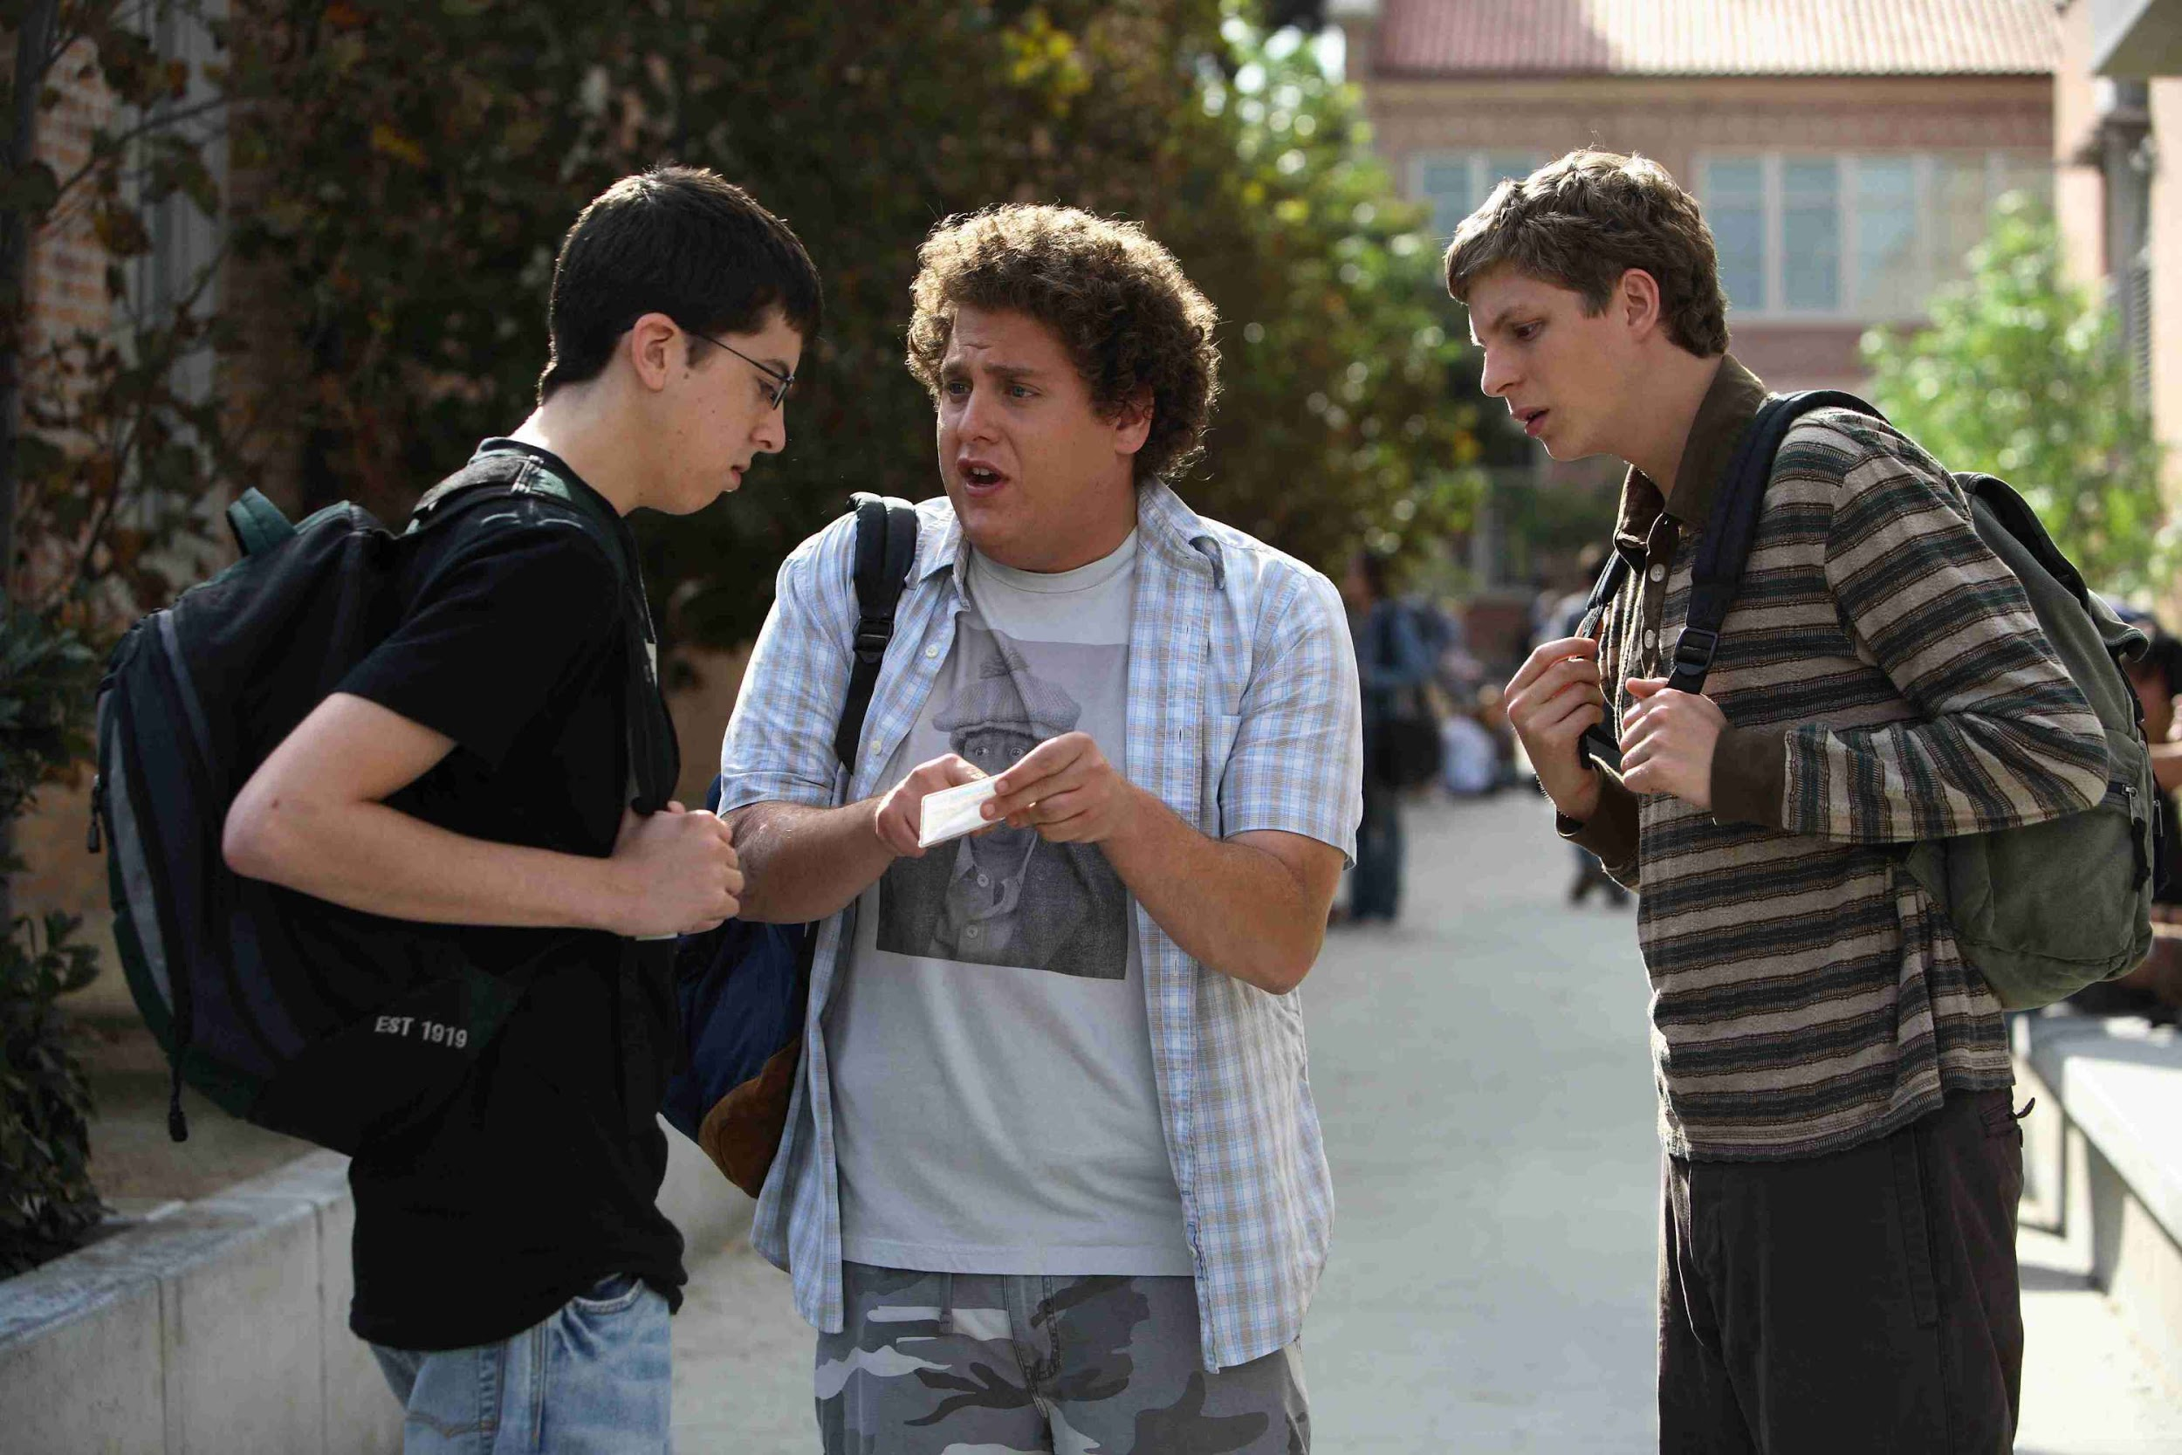
Практическая игра.
Разделение по группам.
Проигрывание ситуаций.
Обсуждение ситуаций.
Повторное проигрывание ситуаций.
Подведение итогов.

Slide 7


Проект “Социальная реклама”
Разделение по группам. Объявление тем.
Выполнение проекта
Защита проекта
Голосование и подведение итогов

Slide 8
Планируемые результаты
сформировать знания о видах мошенничества
узнать основные места промысла мошенников
определить способы минимизации финансовых рисков от действий мошенников
научиться распознавать мошеннический действия и схемы

Slide 9
Профилактика финансовой безопасности.
Мошеничество и риски. 5-7 класс.
Агапова Наталия Ивановна
Солнцева Анна Андреевна
Кремерова Елена Вячеславовна
Шведчикова Лидия Евгеньевна
Мамет Татьяна Борисовна
Рогов Андрей Алексеевич

